Slide 1
VII Всероссийский фестиваль
студенческого
спорта
Екатеринбург
5-10 октября 2015

Slide 2
VII Всероссийский фестиваль
студенческого спорта
ОБЩИЕ ПОЛОЖЕНИЯ
VII Всероссийский фестиваль студенческого спорта проводится в целях повышения уровня и качества физкультурно-спортивной работы в образовательных организациях высшего образования Российской Федерации, укрепления спортивных традиций, привлечения студентов к регулярным занятиям физической культурой и спортом.
Основными задачами Фестиваля являются:
- формирование здорового образа жизни, позитивных жизненных установок у студентов;
- мониторинг уровня физической подготовленности студентов;
- популяризация видов спорта, улучшение физкультурно-спортивной работы со студентами в образовательных организациях;
- патриотическое воспитание молодёжи;
- профилактика асоциальных явлений в студенческой среде;
- расширение и укрепление спортивных связей между образовательными организациями.

Slide 3
VII Всероссийский фестиваль
студенческого спорта
ОРГАНИЗАТОРЫ МЕРОПРИЯТИЯ
Министерство спорта Российской Федерации
Российский студенческий спортивный союз (РССС)
Министерства образования и науки Российской Федерации
Министерство физической культуры, спорта и молодежной политики Свердловской области
Российский Союз ректоров
Ассоциация студенческих спортивных клубов России
Уральский федеральный университет им. первого Президента России Б.Н. Ельцина

Slide 4
VII Всероссийский фестиваль
студенческого спорта
ТРЕБОВАНИЯ К УЧАСТНИКАМ И УСЛОВИЯ ИХ ДОПУСКА
К участию в Фестивале допускаются сборные команды субъектов Российской Федерации, укомплектованные студентами, магистрантами и аспирантами образовательных организаций очной формы обучения,
возраст которых не превышает 28 лет на 1 января 2015 года.
Студенты образовательных организаций спортивной направленности к участию в Фестивале не допускаются.
От каждого субъекта Российской Федерации допускается одна сборная команда студентов образовательных организаций, расположенных на территории данного субъекта Российской Федерации.
От г. Москвы допускаются три сборные команды, от Свердловской области и г. Санкт-Петербурга – по две сборные команды.

Slide 5
VII Всероссийский фестиваль
студенческого спорта
ПРОГРАММА
6 октября - торжественная церемония открытия Фестиваля
6-9 октября - соревновательные дни
9 октября - церемония закрытия Фестиваля
Виды программы | Сроки проведения
Бадминтон (2 юн., 2 дев.) | 06 – 09.10
Баскетбол 3х3 | 06 – 09.10
Плавание (3 юн., 3 дев.) | 06 – 09.10
Самбо (2 юн., 2 дев.) | 06 – 09.10
Настольный теннис (2 юн., 2 дев.) | 06 – 09.10
Шахматы (2 юн., 2 дев.) | 06 – 09.10
Викторина (2 юн., 2 дев.) | 08.10
Полоса препятствий (5 юн., 5 дев.) | 09.10
Спортивное многоборье (все участники) Образовательный проект «Кадровый резерв студенческого спорта» | 06 – 09.10 06 – 09.10

Slide 6
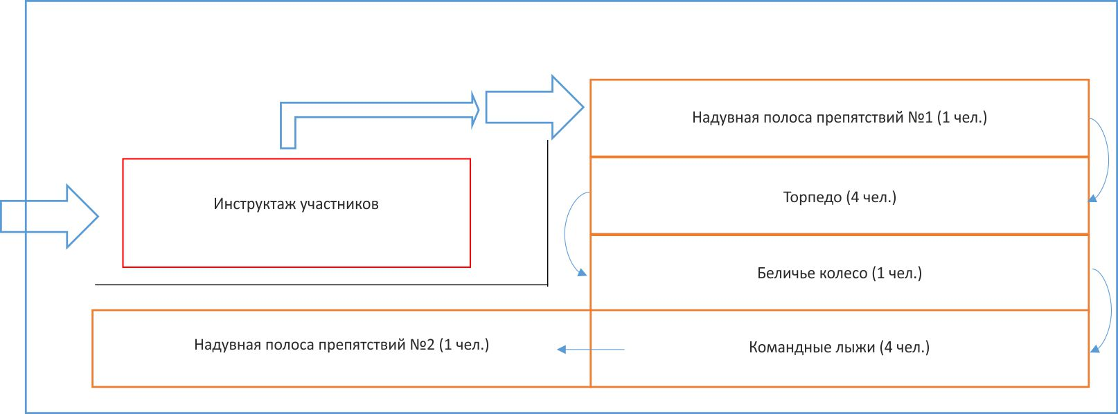
VII Всероссийский фестиваль
студенческого спорта
СХЕМА ПОЛОСЫ ПРЕПЯТСТВИЙ
*один из участников команды бежит два этапа!!!
Полоса №1 торпедо беличье колесо командные лыжи полоса №2

Slide 7
VII Всероссийский фестиваль
студенческого спорта
ПОДАЧА ЗАЯВОК НА УЧАСТИЕ
Предварительные заявки на участие в Фестивале представляются в УРФУ до 14 сентября 2015 года, именные заявки сборных команд субъектов Российской Федерации представляются в УрФУ до 28 сентября 2015 года в соответствии с Положением фестиваля.
Информация о Фестивале размещена на сайте ФГАОУ ВПО «Уральский федеральный университет имени первого Президента России Б.Н. Ельцина» www.urfu.ru
Адрес проводящей организации: 620002, г. Екатеринбург, ул.Мира,19
Тел./факс: +7(343)375-97-47; эл.почта: cspsk.urfu@gmail.com
Контактное лицо: Шурманов Евгений Геннадьевич
тел. +79222220202, e-mail: shurmanov@bk.ru

